Slide 1




MASCULINIDAD eS Dis-Tintas a la pre -normalidad para un futuro deseable?
Silvia Padilla Loredo
28 de agosto 2022

Slide 2
El género es una forma de ordenamiento de la práctica social.
Responde a situaciones particulares.
Se genera dentro de estructuras definidas de relaciones sociales.
Masculinidad
H-H
H-M
M-M
Feminidad
M-H
M-M
H-H
Patriarcalización del pensamiento
Estructuras de desigualdad relaciones de poder
Sistema económico imperante: relaciones de producción.
Situaciones emocionales
Representaciones simbólicas y sociales
Epistemicidio

Slide 3
Hetero sexualidad (vs ó + ó -) Sexo diversidad
¿Determinantes o determinaciones?
Poder adopción de formas distintas de vivir la sexualidad independientemente del aparato genital con el que hayan nacido.
Sexo diversidad LGTBTI+
Poder que se otorga a una persona sobre otras en razón del hecho biológico de contar con un aparato genital que le hace ser nombrado hombre
Poder de decidir no tener etiqueta alguna
Feminidad=gametos femeninos XX.
Asexualidad
Masculinidad= gametos YY
Diversidades genéticas=combinación: XXY, YYX, XYY, YXX otras variantes
Poder que resta el hecho biológico de ser nombrada mujer
Poder a conquistar en razón de no dejarse determinar por habitar un cuerpo que cuenta con un aparato genital masculino con

Slide 4
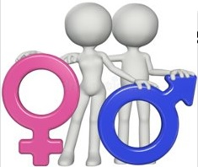
El (des) Orden vs el nuevo orden social
“Masculinidad hegemónica y COVID 19”
Mayores pérdidas
Más probabilidades
Empleo
morir a causa de la COVID-19
Ingresos
Educación
Menos
Participan en la toma de decisiones ámbito público y privado

Slide 5
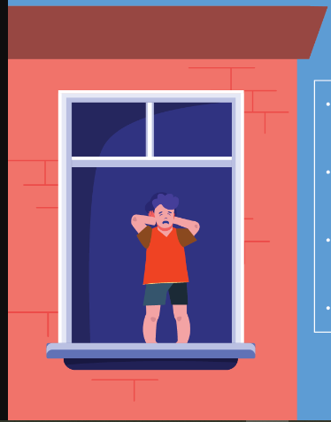
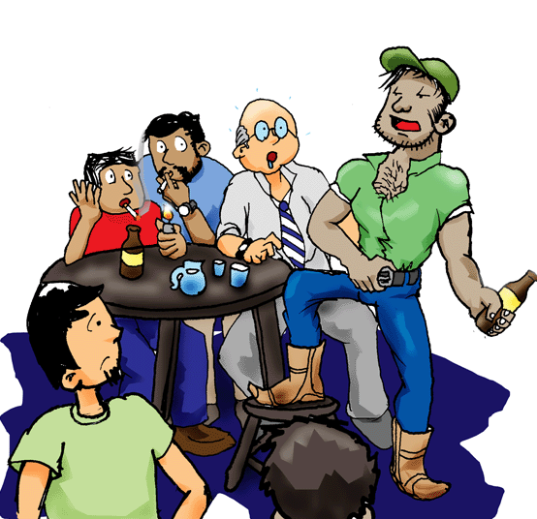
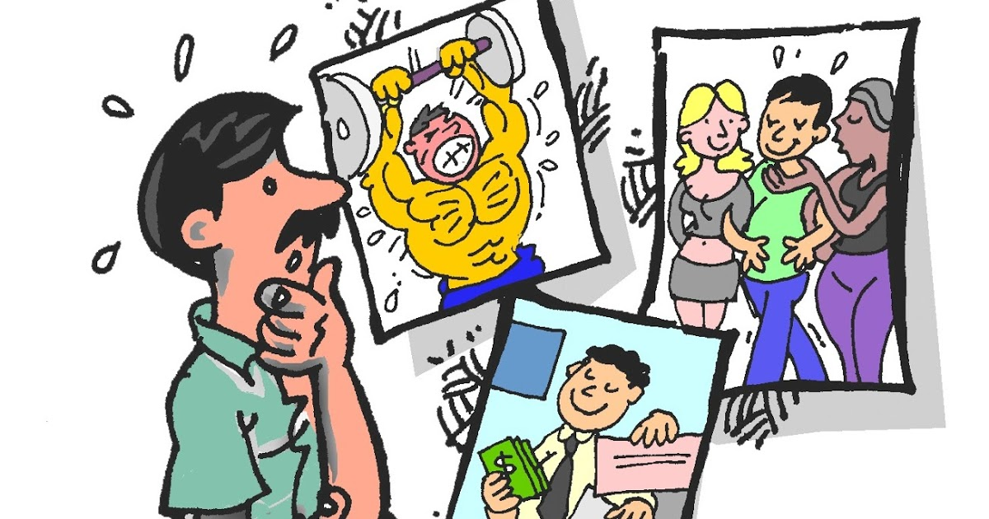
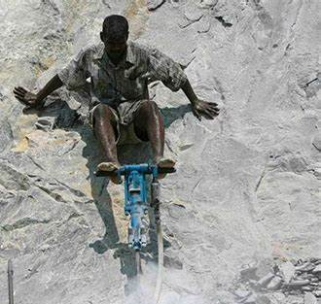
¿Cuáles son los elementos, de la masculinidad hegemónica adoptada por los hombres que los conducen a una alta morbilidad y disminuir la calidad de vida de las mujeres?

Slide 6
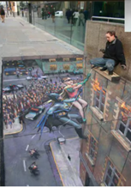
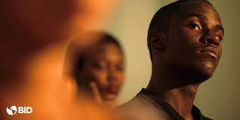
Masculinidad frágil
Debajo del “duro exterior” del machismo está la masculinidad frágil. El impulso de hombres y niños por mantener modelos personales de fuerza y las demostraciones públicas de poder y dominio sobre los demás son perjudiciales para su bienestar individual y colectivo.
La movilidad limitada que confina a los hombres en el hogar durante el encierro, el estrés económico y la ansiedad colectiva impactan el bienestar psicológico y desencadenan reacciones violentas por parte de los hombres comprometidos con el dominio y los modelos de poder masculino.
Los hombres perpetradores de violencia y los patrones culturales patriarcales han puesto en riesgo las mujeres y niñas en el momento previo, al entrar y salir de una pandemia.

Slide 7







Antigua,
presente o futura
Normalidad
Masculinidad
Pensar
Cuestión
Montar el patriarcado
Construir
Ciencia
Vocar

Slide 8
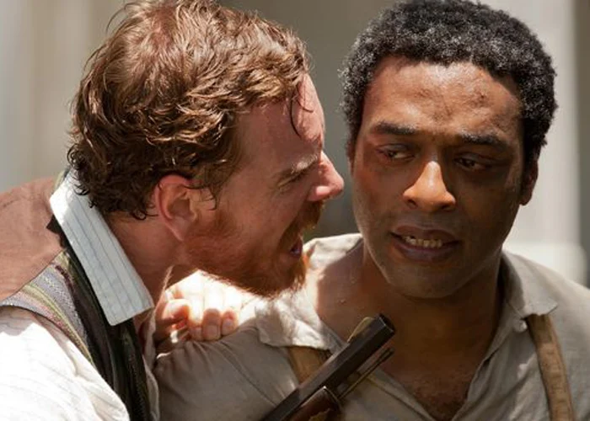
Falta de homogeneidad de las nuevas masculinidades
Los promise Keepers (1990) fundamentan su lucha por recuperar privilegios perdidos, se dicen movimiento y no se pide pertenencia a él, se les invita a:
Creer en Cristo, (masculinidad bíblica)
Formar una cercana amistad con algunos hombres,
Practicar la moral y sexualidad puritana,
Amar a su esposa e hijos,
Apoyar a su iglesia y
Animar a otros a hacer lo mismo (Vázquez Vargas, 2018, pág.1).
Dominación de hombres blancos heterosexuales contra otros hombres.

Slide 9
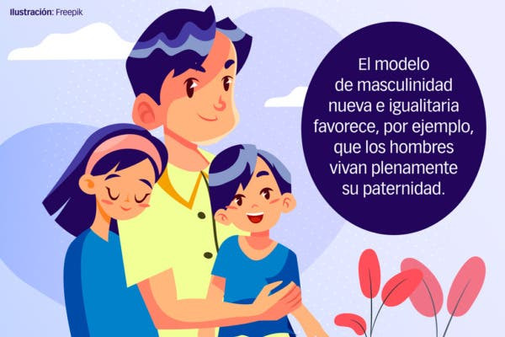
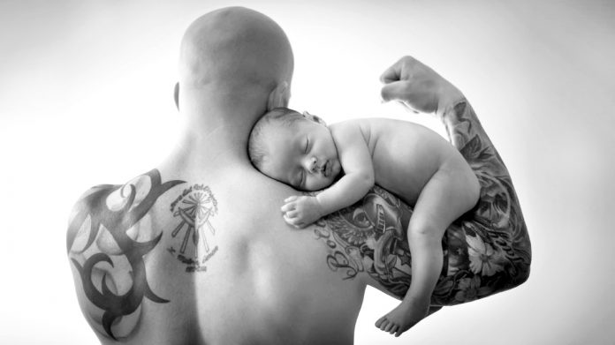
Formas de identificar y medir la masculinidad
Test psicométricos/ escalas: masculinidad-feminidad
Propuestas naturalistas como la mito poética
Análisis desde los roles sociales
Orden del género en las relaciones de poder

Slide 10
PeRspEcTivAs 80s
Conservadora: moral y biológica
Profeminista
De los derechos del hombre
Espiritual o mito poética
Socialista
De grupos específicos
Perspectivas:

Slide 11
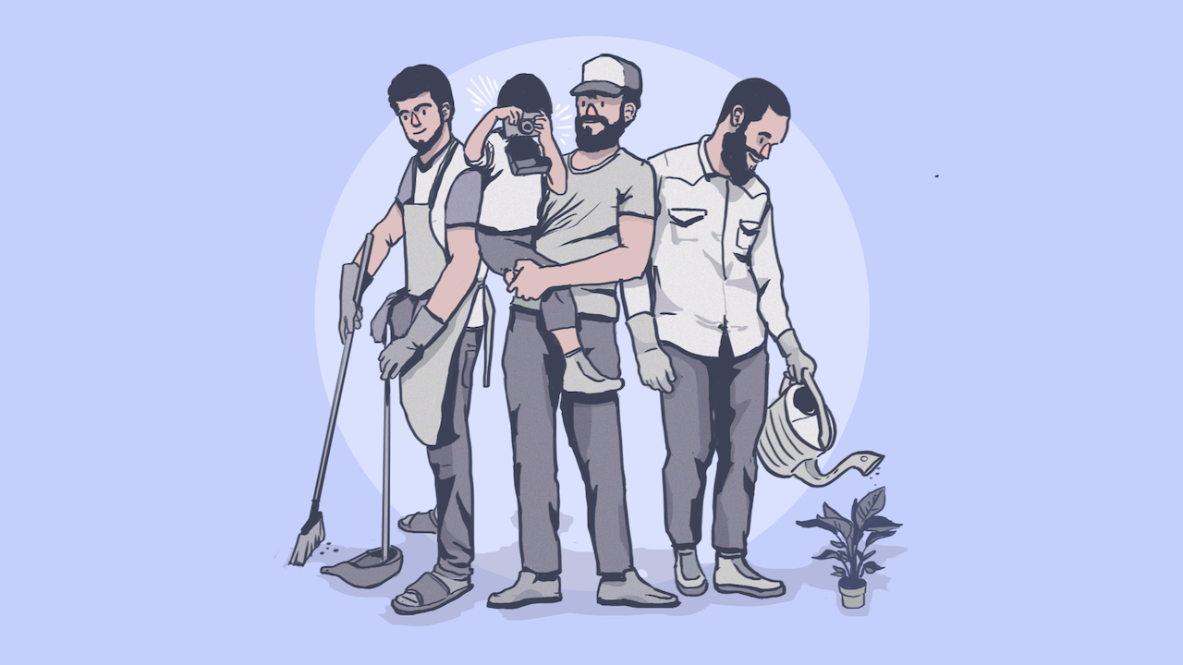
El influjo de una masculinidad que sumerge a los hombres en el grupo de los que producen, viven de su trabajo, cubre el rol de proveedor, es fuerte, asume riesgos permanentes, bien puede ser uno de los motivos de mayor mortandad y acompañar algún detonante de violencia ante la incapacidad de alcanzar el ideal hegemónico de masculinidad impulsado por el patriarcado.
En algunas vertientes de las nuevas masculinidades, se abre la posibilidad de compartir responsabilidades en ámbitos públicos y privados.

Slide 12
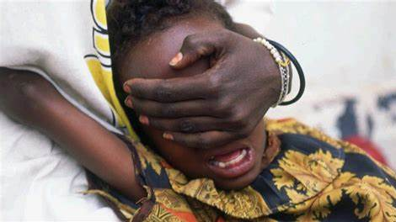
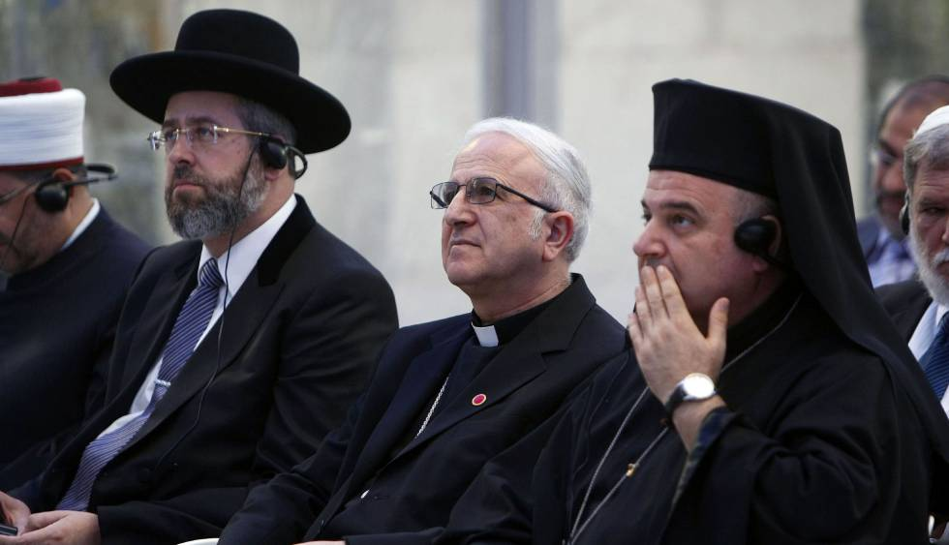
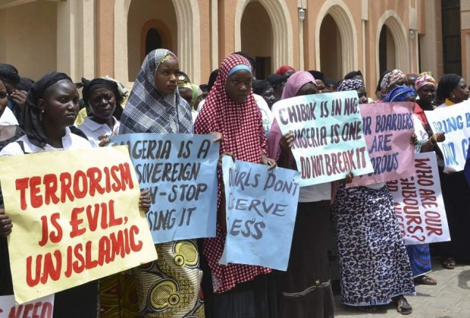
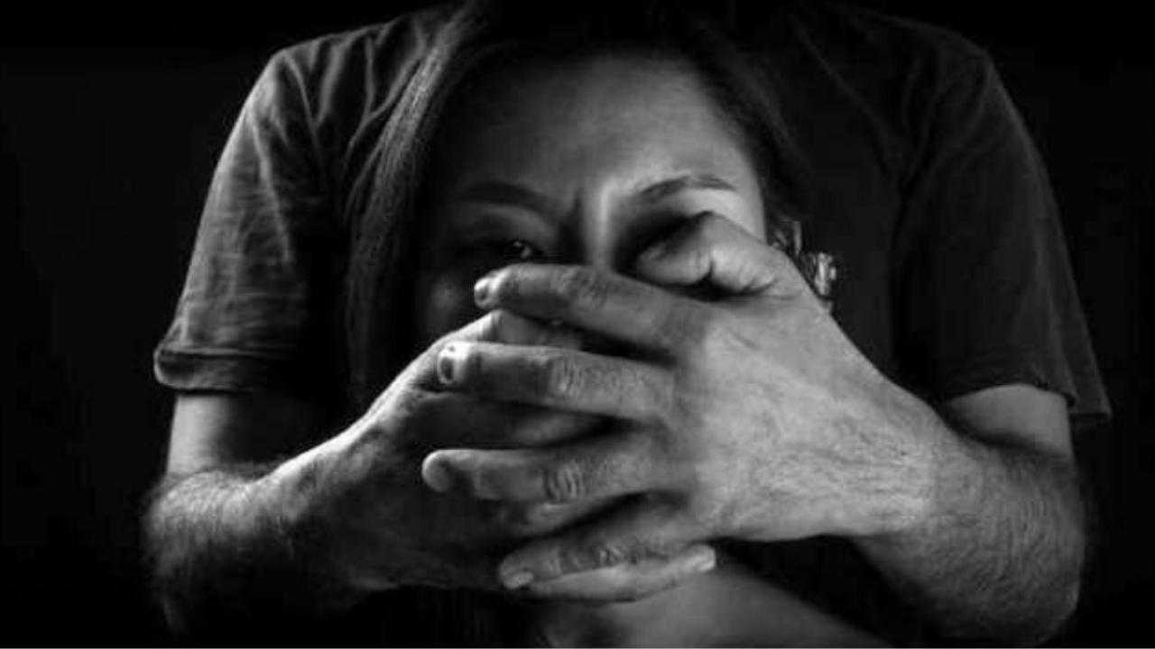
El aspecto religioso que coloca a las mujeres como seres inferiores, especialmente: el Islam, el Cristianismo y el judaísmo.
Algunos defensores de los derechos de los hombres intentan ignorar o borrar la historia.

Slide 13
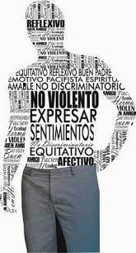
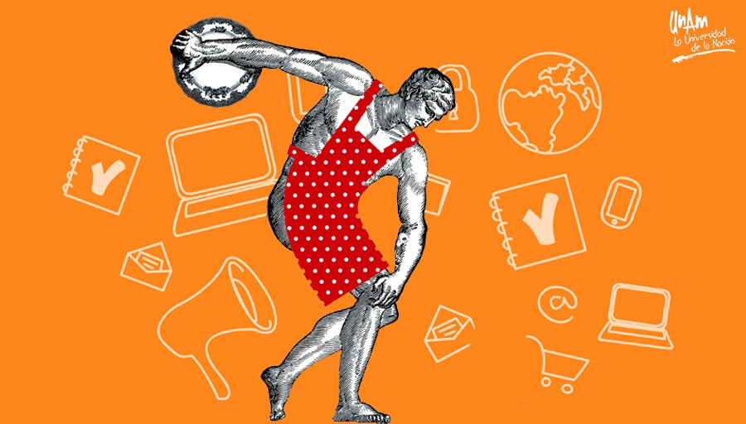
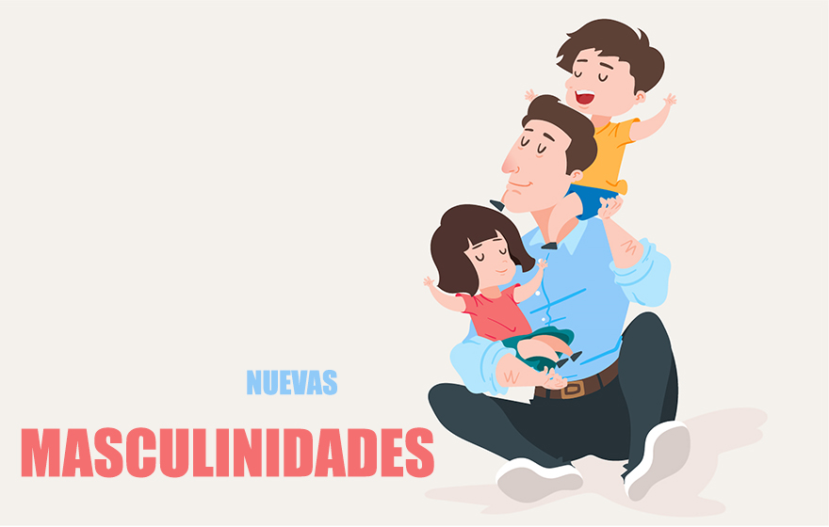
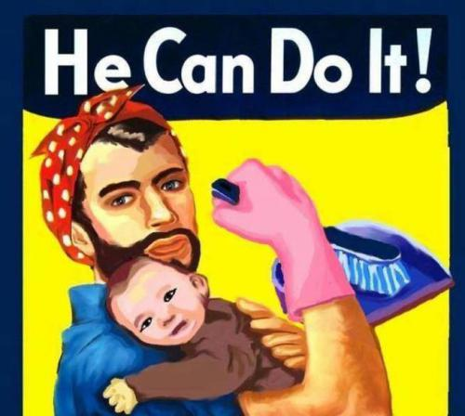
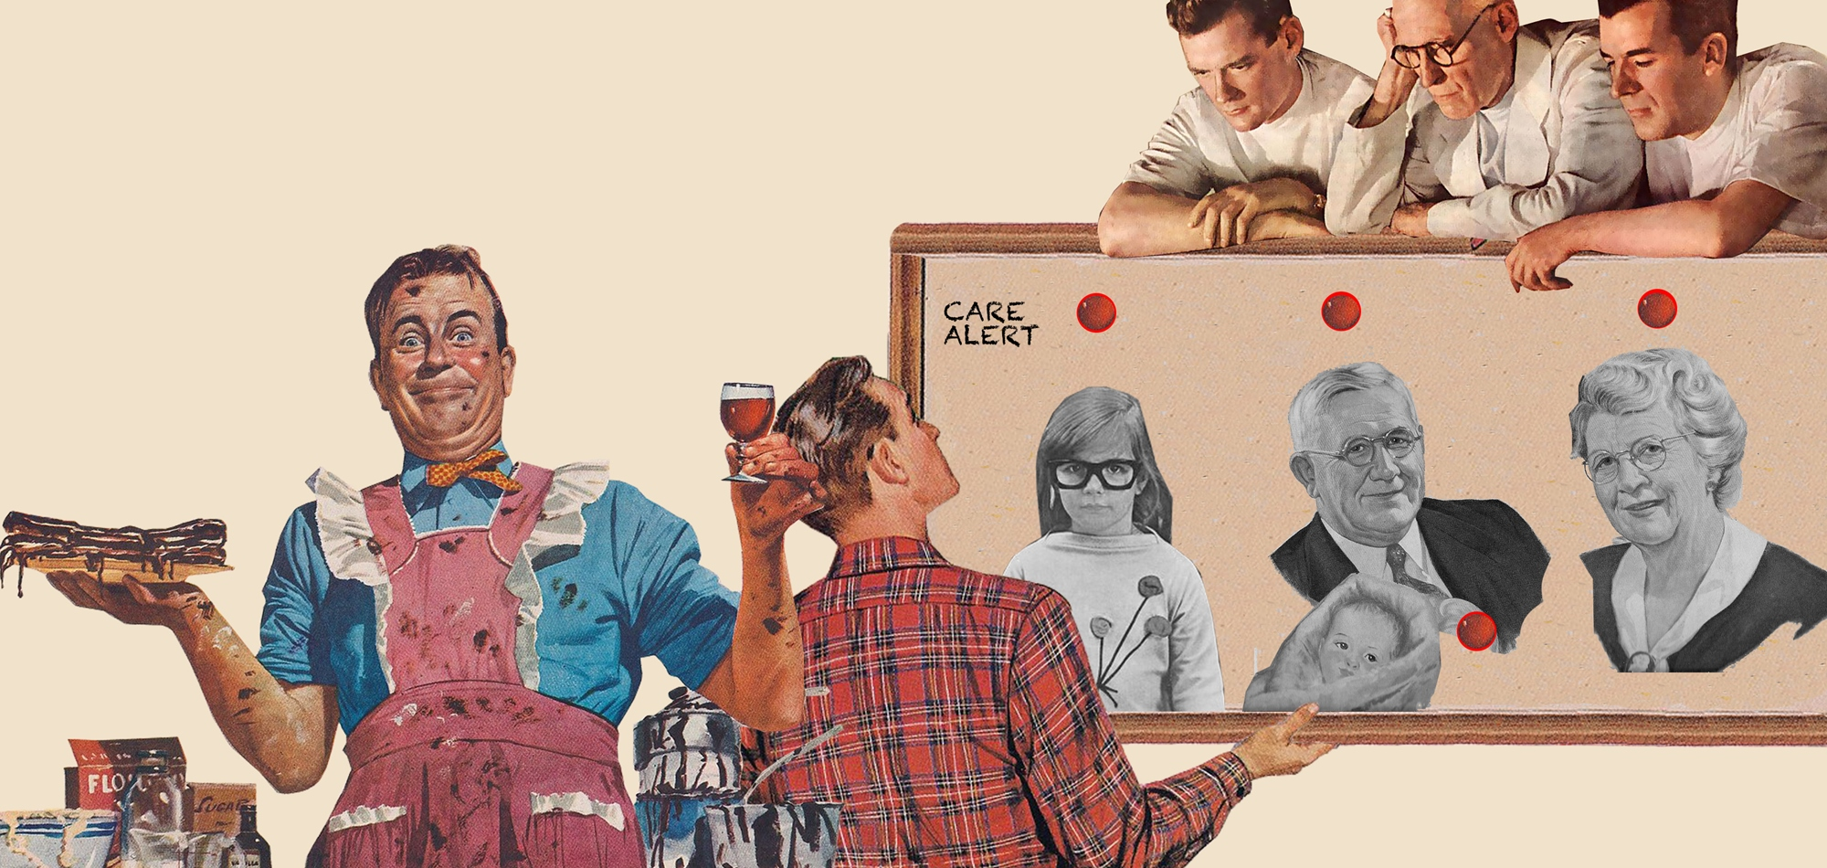

Slide 14
Carga homosexual o lésbica
Mientras más hiperbólica y defensiva sea una identificación masculina, más intensa sea la carga homosexual no llorada. En este sentido, podríamos pensar que la «masculinidad» y la «feminidad» se fomentan y consolidan mediante identificaciones que se componen en parte de duelo no reconocido. (Butler, Mecanismos psíquicos del poder: Teoría sobre la sujeción, 1997, pág. 155)

Slide 15




Slide 16

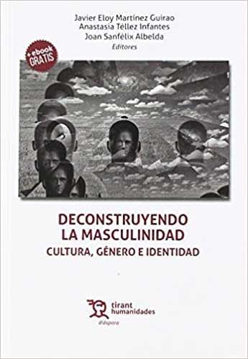
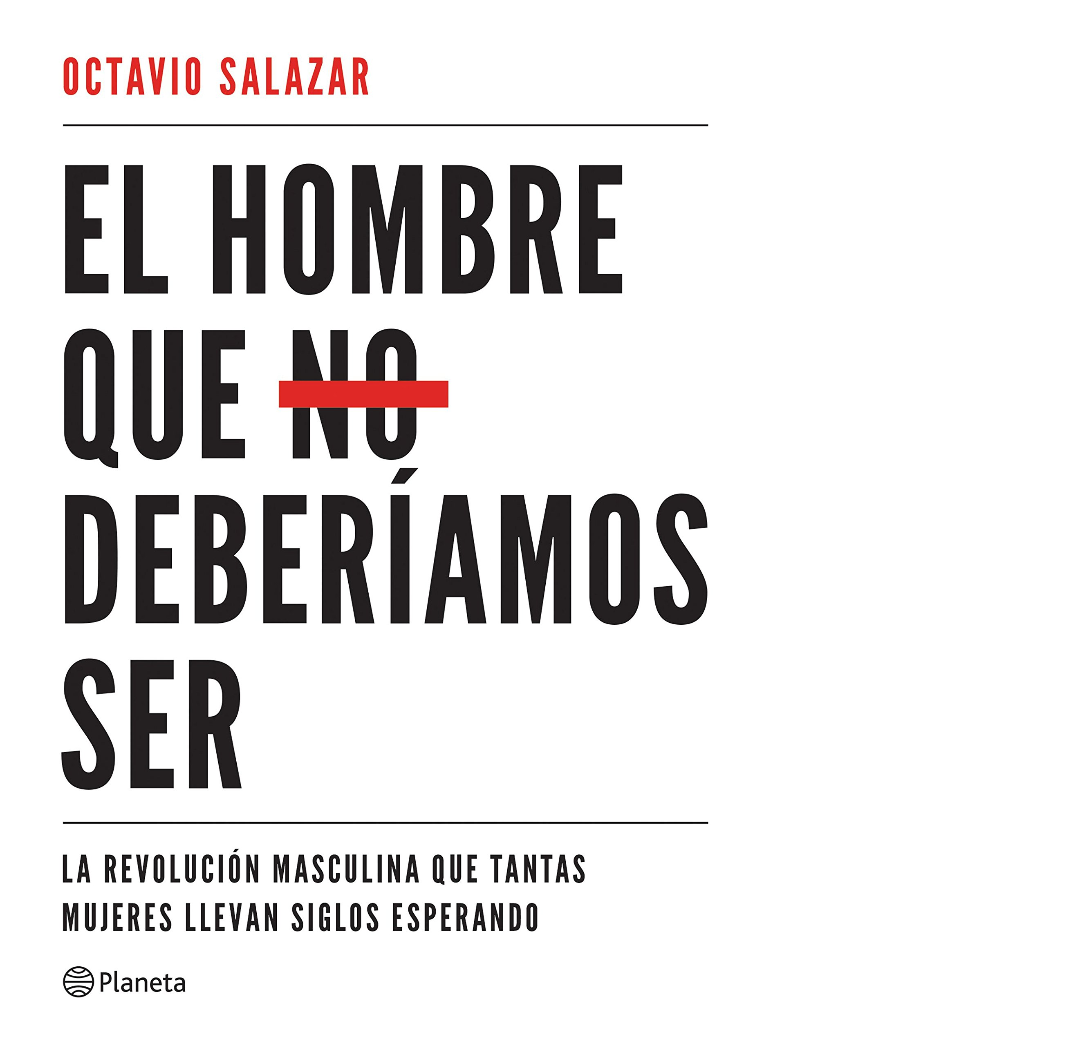

Masculinidades positivas y paternidades activas

Slide 17
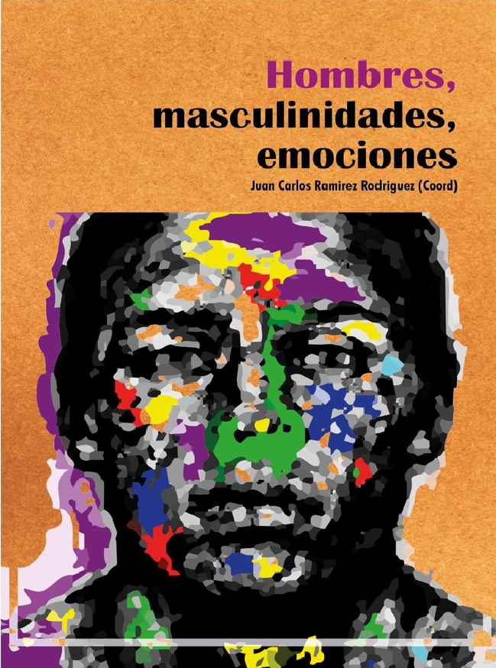
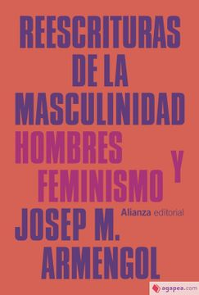


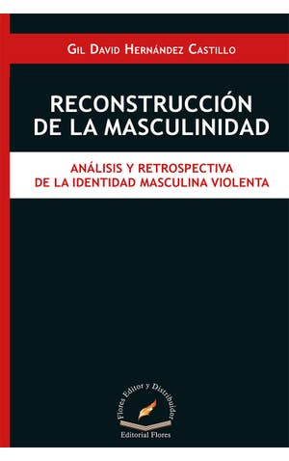

Slide 18
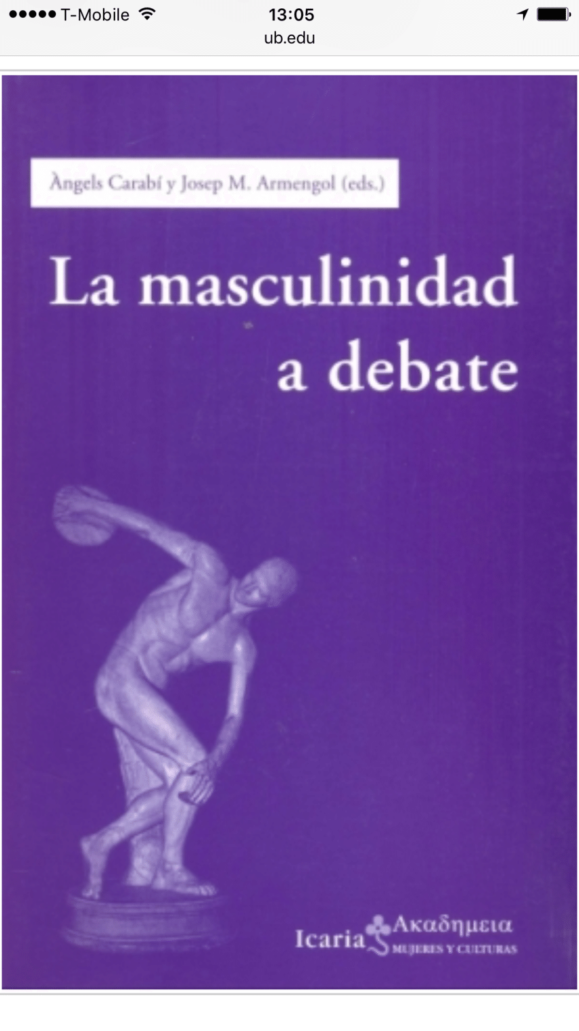
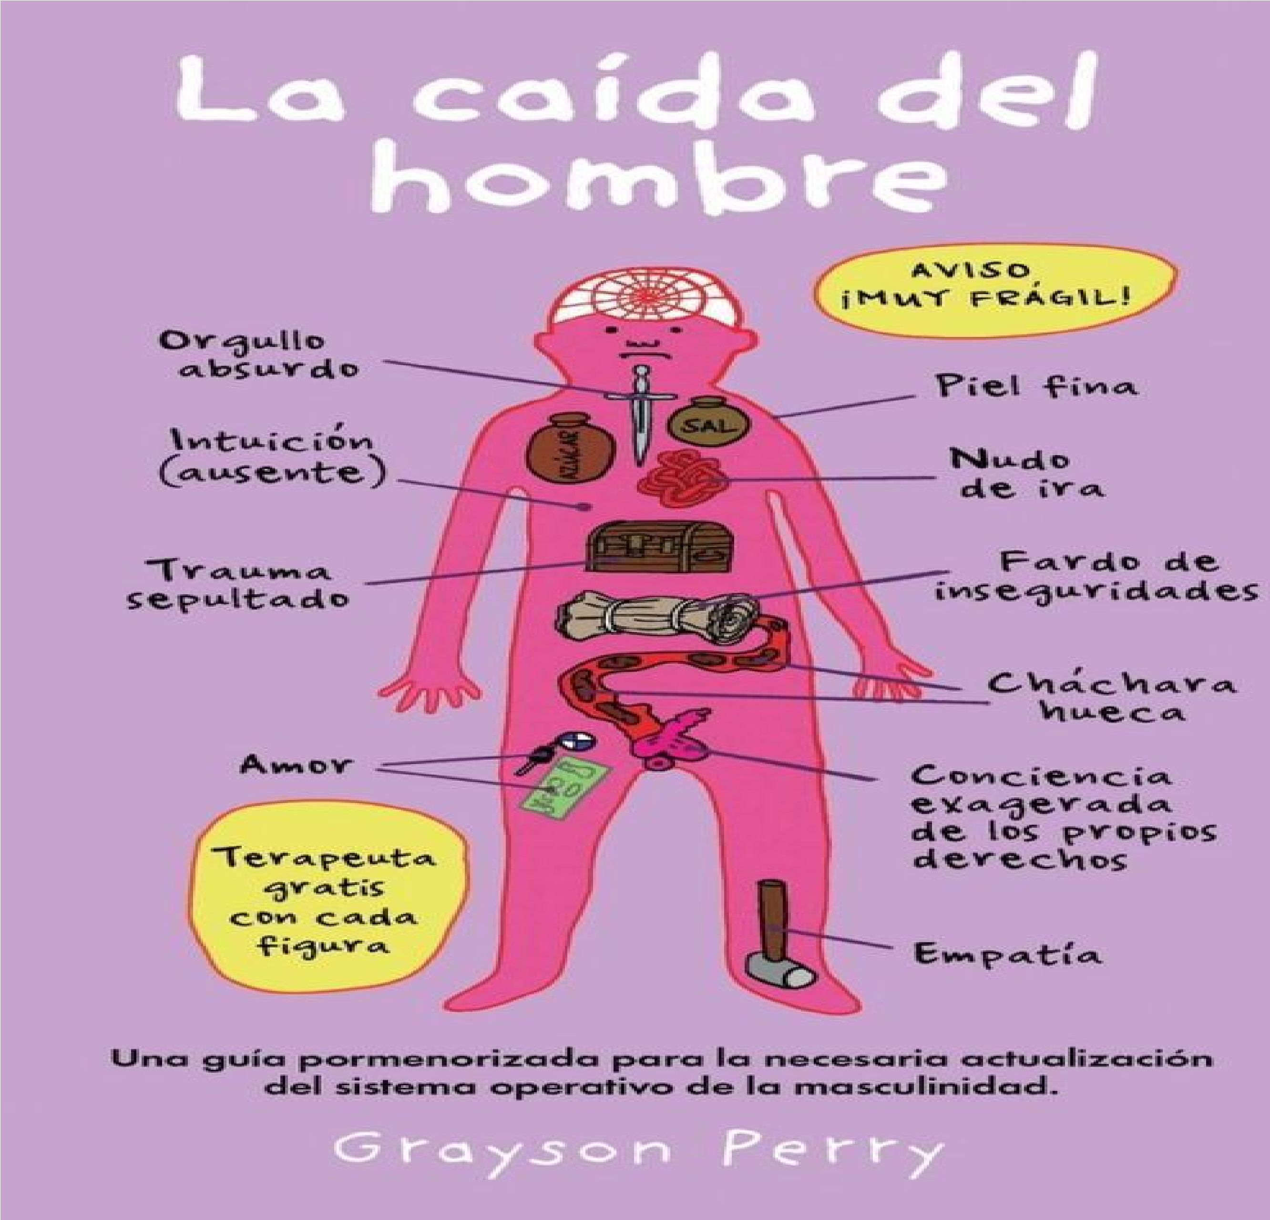


Slide 19


Slide 20
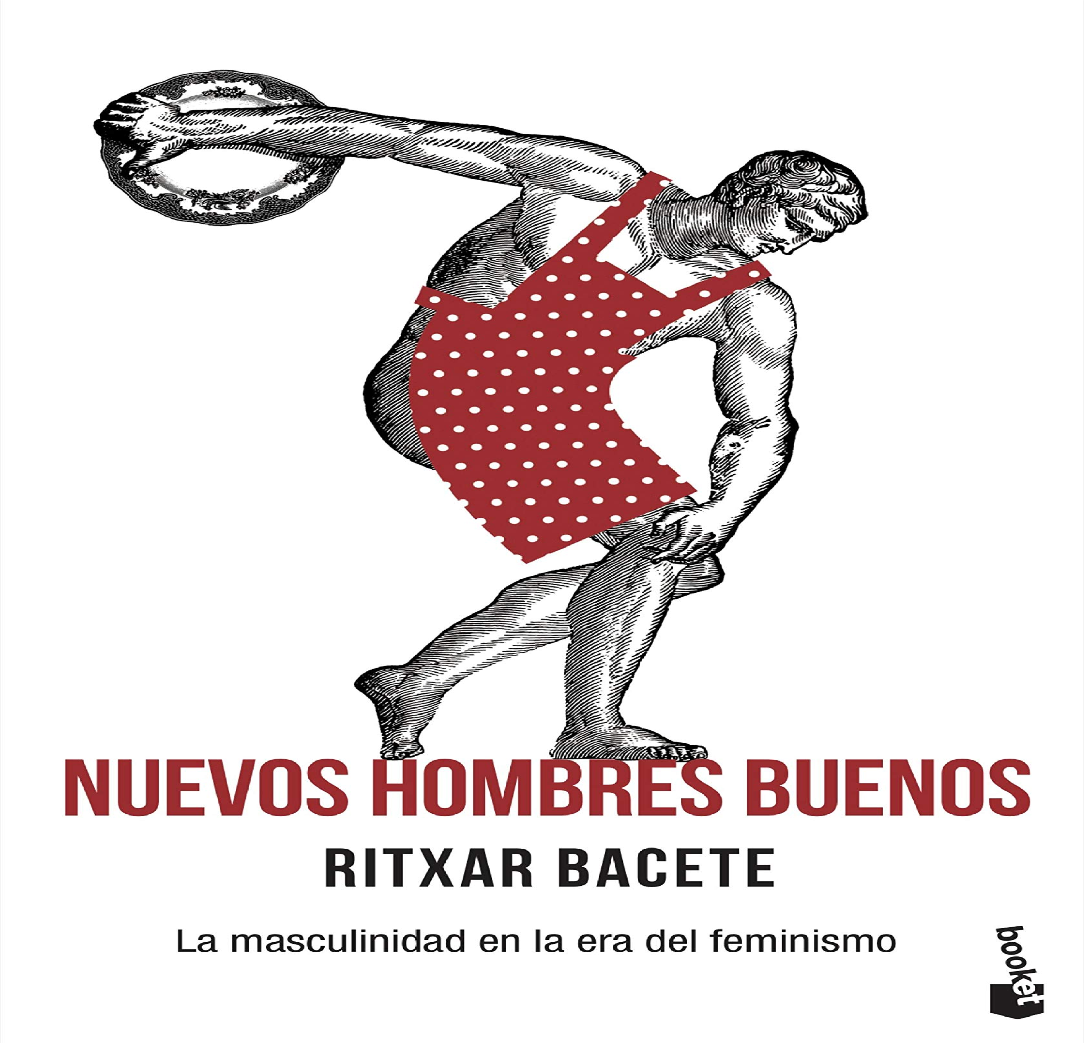
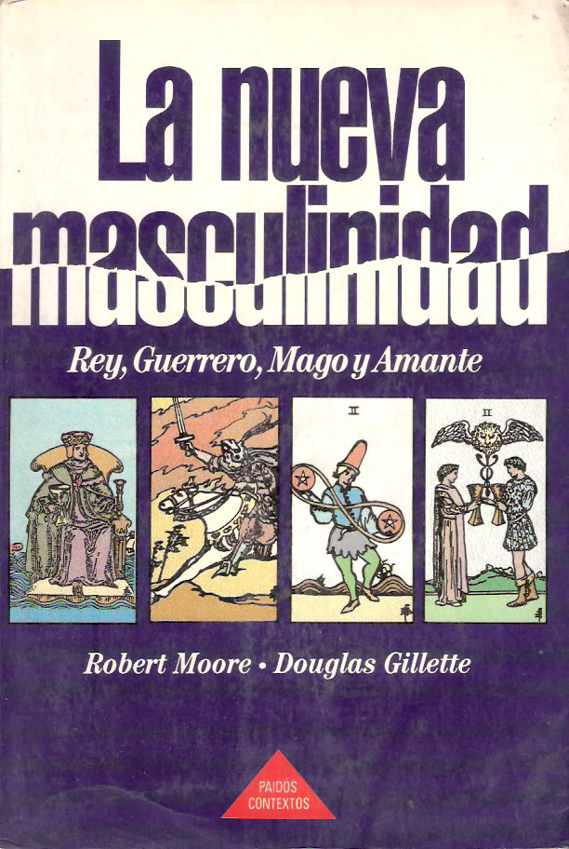


Slide 21
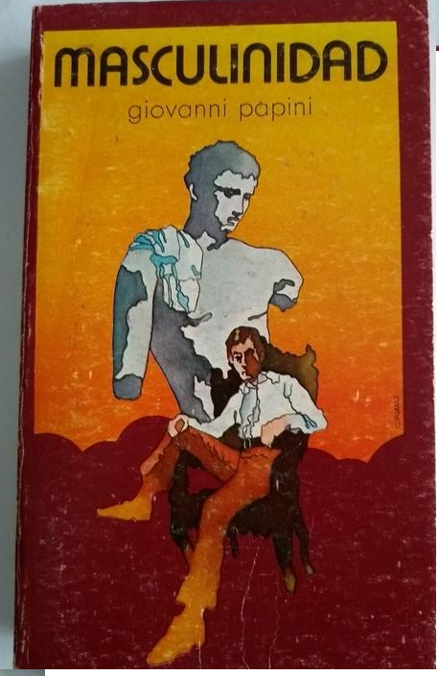


Slide 22

No se trata de pedirle a los hombres que dejen de ser hombres, sino que sean más hombres, y ello significa romper el anclaje absurdo y caducado de la hombría para incorporar valores y elementos que destaquen el componente humano sobre el elemento animal de la fuerza y la violencia
Promover la relación ente los sexos como relación entre iguales, liberación para el hombre de su carga identitaria en torno a lo masculino».
empoderamiento de las mujeres, bajo una revisión del concepto de masculinidad basada en la renuncia por parte de los hombres del poder, entendido como supremacía o capacidad de imponer o mandar (Bonino, 2008, pág. 15)
desechar aquellos conceptos tradicionales de la masculinidad contrarios a las relaciones de respeto, igualdad, equidad y autonomía. Pág. 14

Slide 23
acción
Colectivo
omisión
indiferencia
complicidad
Masculino
Si el colectivo masculino es parte de la generación, existencia y reproducción de la violencia de género, debe ser parte de la solución (Bonino, 2018:17)
promover
El hombre genera problemas
el desarrollo de nuevas identidades masculinas
superar
Erradicar la misoginia la homofobia y la sexualidad como cosa y/o mercancía
obstáculos y resistencias
apoyarse
El hombre los resuelva
en las historias y culturas igualitarias
La financiación para impulsar estas acciones no debe hacerse a costa de los presupuestos para las mujeres.

Slide 24
¿Qué aportan las masculinidades Asertivas para un futuro deseable?
Se liberan
Crean
Abordan críticamente
Adoptan.
renegocian y ceden.
Ganan
de cargas y coacciones sociales que empobrecen su parte humana.
una conexión con la ética del cuidado.
su actuación en la sociedad.
una postura decidida y activa a favor de la equidad
Se manifiestan
en contra de las desigualdades y las violencias de género
espacios de poder para beneficio de la sociedad.
en potencialidad humana y mejoran su calidad de vida y la de sus congéneres.
Contribuyen
A la construcción de un mundo más democrático, justo y libre de exclusiones.
Desde las difeentes trincheras

Slide 25
Des- Construir masculinidades y feminidades hegemónicas
Recuperar y sobre posicionar el concepto de Persona.
Arribar al Buen vivir desde las epistemologías del Sur.
Respetarnos como seres naturales que no sólo fomenten el antropocentrismo-androcéntrico.
Vivir en comunión con la naturaleza del Ser a plenitud

Slide 26

Por construir una
P
Masculinidad
Silvia Padilla Loredo
sploredo@yahoo.com.mx
amorosa

